Slide 1
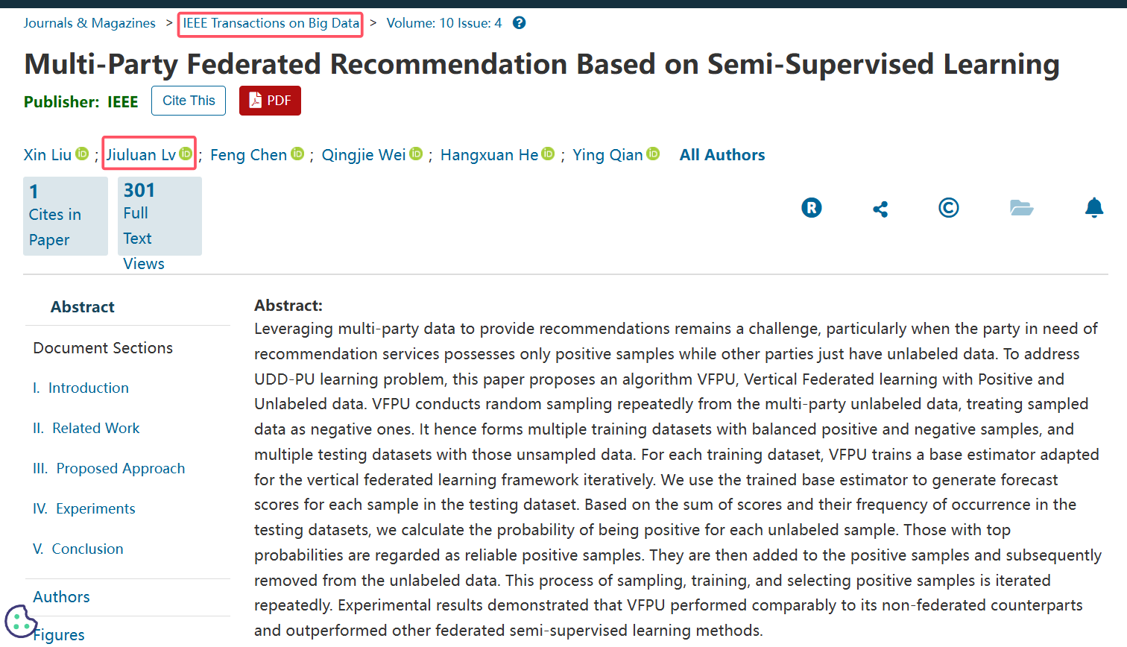
现有成果

Slide 2
现有成果
类型 | 题目 | 状态 | 是否论文工作相关
论文 | Multi-party Federated Recommendation Based on Semi-supervised Learning | 已发表 | 是
专利 | 一种解决半监督标签不平衡的方法 | 计划中 | 是

Slide 3

针对不平衡问题的多方半监督学习方法研究
Research on Multi-Party Semi-Supervised Learning Methods for Unbalanced Problems
指导老师：韦庆杰 正高级工程师
汇报学生：吕九峦

Slide 4

01
研究背景
02
研究现状
目录
03
研究内容
04
下一步计划

Slide 5
研究背景

Slide 6
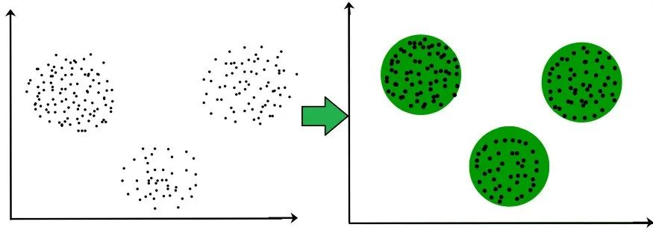
半监督学习
1
RESEARCH BACKGROUNDS
正样本
负样本
未标记样本
分类
Classification
回归
Regression
有监督学习
训练数据全部有标签
半监督学习
少量的有标签数据
大量的无标签数据
未标记样本起的作用
无监督学习
训练数据全部无标签

Slide 7
不平衡问题
1
RESEARCH BACKGROUNDS
正样本
负样本
未标记样本
PU（Positive and Unlabeled）问题
半监督学习
有标签数据
未标记数据
正样本数量占优
意义：在传统的半监督学习方法中，由于类别不均衡问题的存在，模型仍然可能过于偏向数量更多的类别，导致性能不理想。尤其是在PU问题中，由于没有负样本，模型的训练更加困难，因此解决这一问题的研究变得尤为重要。
负样本数量占优

Slide 8
研究现状

Slide 9
2
半监督学习方法
GEOMETRIC DEEP LEARNING
生成式方法
生成式方法
生成式方法
一致性正则化方法
基于自编码模型
半监督学习
基于图的方法
基于GNN模型
混合方法
基于分歧的模型
伪标签方法
自训练模型

Slide 10
研究现状
不平衡问题的处理策略
策略类别 | 具体策略 | 介绍 | 优点 | 缺点
PU问题的解决办法 | 直接法 | 将正样本和未标记样本分别视为正类和负类，训练标准分类器，并对未标记样本进行打分，高分可能为正样本。 | 简单直接，易于实现 | 可能将未标记样本中正样本误认为负样本，影响分类器性能
 | PU Bagging | 结合所有正样本和随机抽取的未标记样本创建训练集，重复构建分类器并对未包含的未标记样本打分，最终取平均分。 | 通过集成方法提高稳定性和准确性 | 计算开销较大，需多次训练分类器
 | 两步法 | 第一步从未标记样本中识别可靠的负样本，第二步使用正样本和可靠负样本训练分类器，并迭代优化。 | 能有效识别可靠负样本，提高分类器性能 | 需要准确识别可靠负样本，步骤较多
类别不平衡的处理策略 | 过采样（如SMOTE） | 通过合成新少数类样本或复制少数类样本，增加少数类样本的数量，达到平衡类别分布。 | 增加少数类样本，平衡数据集，有助于模型更好地学习少数类特征 | 可能导致过拟合，增加计算开销
 | 欠采样 | 减少多数类样本的数量，达到类别平衡，常见方法包括随机欠采样和基于聚类的欠采样。 | 减少多数类样本，平衡数据集，降低模型训练时间 | 可能丢失有用信息，降低模型性能
 | 代价敏感学习 | 通过设置不同的分类代价，使模型在训练过程中对少数类样本赋予更高的权重，提升少数类的识别能力。 | 模型更重视少数类样本，提升少数类识别能力 | 需要合理设置分类代价，设置不当可能影响整体模型性能

Slide 11



研究现状
验证数据集介绍
Bank：这是一个与葡萄牙银行直接营销活动相关的数据集。营销活动通过电话呼叫进行。它包括四个数据集，我们使用的是"bank-additional-full"数据集，包含41,188个样本和20个输入/特征。数据按日期排序，时间跨度从2008年5月到2010年11月。分类的目标是预测客户是否会订阅（是/否）定期存款，由变量"y"表示。
Credit：这个数据集包含30,000个信用卡客户的数据和24个变量，包括人口统计学和支付历史信息。该数据集用于构建预测模型，评估客户在下个月是否会违约贷款的可能性，由一个二进制目标变量表示违约状态。
Census ：二分类数据集，目的为判断个人的收入是否大于50000美元。此数据集由Barry Becker从1994年美国人口普查数据库中提取的。该数据集包含48842个样本，包含6个数值型特征，8个类别型特征

Slide 12
研究现状
评价指标
01
准确率-Accuracy：预测正确的结果占总样本的百分比
02
精确率-Precision：所有被预测为正的样本中实际为正的样本的概率
03
召回率-Recall：实际为正的样本中被预测为正样本的概率
04
F1分数：1分数是精确率和召回率的调和平均值，其计算公式为：F1 = 2 * (Precision* Recall) / (Precision+ Recall)。F1分数的值范围在0到1之间，值越接近1表示模型的性能越好。

Slide 13
研究内容

Slide 14
研究方向
研究目标：
研究一种多方半监督学习方法，解决标签数据类别不平衡对模型性能的影响问题
研究内容1：研究针对PU问题的半监督学习方法
研究内容2：研究针对未标记样本缺失的PU问题的多方联邦半监督学习方法
研究内容3：研究针对类别不平衡问题的半监督学习方法
Notes:
有没有想过其他的方法
3DMM获得粗略的可信人脸
几何。。。对人脸进行细化
几何的优点
嘴说其他方法的思想的缺点

Slide 15
研究方向
研究目标：研究一种多方半监督学习方法，解决标签数据类别不平衡对模型性能的影响问题。
研究内容 | 描述 | 对应大论文章节 | 成果情况 | 状态
研究内容1 | 研究针对PU问题的半监督学习方法 | 第3章 基于多方联邦半监督学习方法研究 | Multi-party Federated Recommendation Based on Semi-supervised Learning，论文 | 已发表
研究内容2 | 研究针对未标记样本缺失的PU问题的多方联邦半监督学习方法
研究内容3 | 研究针对类别不平衡问题的半监督学习方法 | 第4章 针对不平衡问题的半监督学习方法研究 | 一种解决半监督标签不平衡的方法，专利 | 计划中
Notes:
有没有想过其他的方法
3DMM获得粗略的可信人脸
几何。。。对人脸进行细化
几何的优点
嘴说其他方法的思想的缺点

Slide 16
研究内容1：研究针对PU问题的半监督学习方法
解决PU问题传统的方法
我做的和别人做的
现有方法存在的问题
策略类别 | 具体策略 | 介绍 | 优点 | 存在的问题
PU问题的解决办法 | 直接法[1] | 将正样本和未标记样本分别视为正类和负类，训练标准分类器，并对未标记样本进行打分，高分可能为正样本。 | 简单直接，易于实现 | 没有充分挖掘未标记数据中的潜在信息
 | PU Bagging[2] | 结合所有正样本和随机抽取的未标记样本创建训练集，重复构建分类器并对未包含的未标记样本打分，最终取平均分。 | 通过集成方法提高稳定性和准确性 | 对随机性依赖较大
 | 两步法[3] | 第一步从未标记样本中识别可靠的正样本，第二步使用正样本和可靠正样本训练分类器，并迭代优化。 | 能有效识别可靠正样本，提高分类器性能 | 初始可靠正样本的选择依赖性较强
[1] Elkan, Charles, and Keith Noto. "Learning classifiers from only positive and unlabeled data." Proceedings of the 14th ACM SIGKDD international conference on Knowledge discovery and data mining. 2008.
[2] Mordelet F, Vert J P. A bagging SVM to learn from positive and unlabeled examples[J]. Pattern Recognition Letters, 2014, 37: 201-209.
[3] Kaboutari A, Bagherzadeh J, Kheradmand F. An evaluation of two-step techniques for positive-unlabeled learning in text classification[J]. Int. J. Comput. Appl. Technol. Res, 2014, 3(9): 592-594.

Slide 17
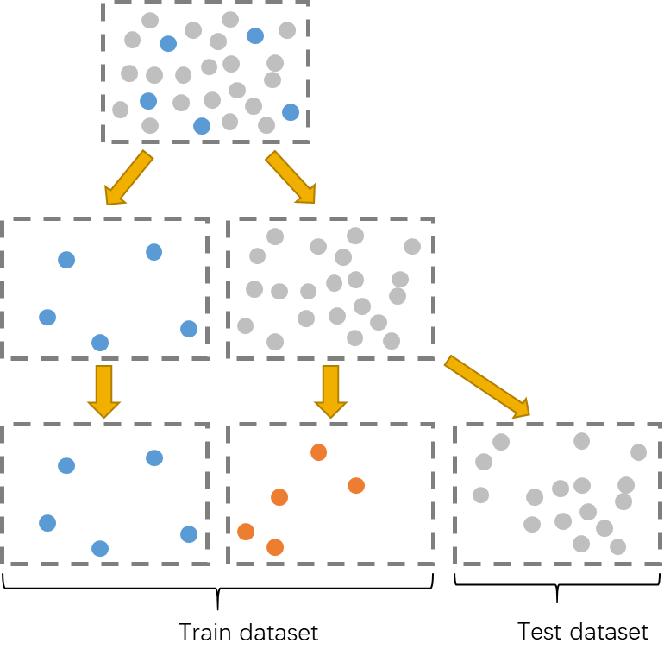
研究内容1：研究针对PU问题的半监督学习方法
解决方法
正样本
负样本
未标记样本
采样、训练、预测
挑选出一定比例的未标记样本加入正样本集合
.
.
.
不断迭代轮，直到达到停止条件
训练
有监督分类器
评分

Slide 18
研究内容1：研究针对PU问题的半监督学习方法
解决方法
随机抽样的过程
Estimator
train
predict
scores
Estimator
train
predict
scores
Bootstrap
…
Estimator
train
predict
scores
m | T | P | U | N | O | S
第m轮Bagging | 第T次随机采样 | 正样本集合 | 未标记样本集合 | 负样本集合 | 袋外样本集合 | 袋外分数

Slide 19
研究内容1：研究针对PU问题的半监督学习方法
解决方法
选取可靠正样本的过程
m | T | I |  | U | O | R | S
第m轮Bagging | 第T次随机采样 | 指示函数 | 每个未标记数据为正样本的概率 | 未标记样本集合 | 袋外样本集合 | 可靠正样本集合 | 带外分数

Slide 20
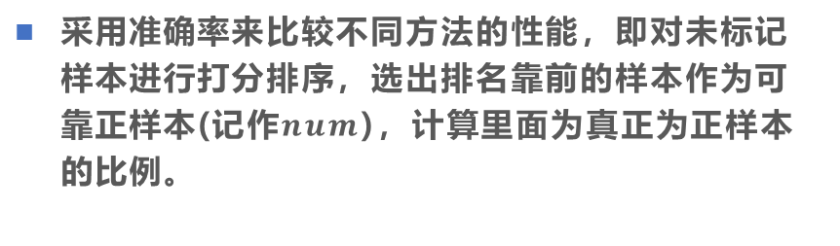
研究内容1：研究针对PU问题的半监督学习方法
实验设置
为了比较不同的半监督学习方法在解决PU问题上的性能，在Bank，Credit，Census三个数据集上进行了实验，使用GBDT作为基学习器。
为了模拟PU问题，隐藏了部分训练数据的标签，只保留少量正样本标签。
采用准确率来比较不同方法的性能，即对未标记样本进行打分排序，选出排名靠前的样本作为可靠正样本(记作$num$)，计算里面为真正为正样本的比例。

Slide 21
研究内容1：研究针对PU问题的半监督学习方法
实验结果
表1: 比较不同的半监督学习方法，识别潜在正样本的准确率
Datasets & Methods |  | 100 | 400 | 700 | 1000 | 1300 | 1600 | 1900 | 2100 | 2400
Bank | MixMatch | 32.81% | 32.50% | 31.25% | 27.97% | 24.85% | 24.53% | 20.31% | 13.44% | 12.03%
 | FixMatch | 27.81% | 27.03% | 25.47% | 25.16% | 24.07% | 13.60% | 13.28% | 12.66% | 12.50%
 | CoMatch | 31.56% | 27.82% | 24.85% | 24.69% | 24.07% | 18.13% | 17.19% | 12.50% | 12.03%
 | AdaMatch | 33.56% | 32.97% | 30.50% | 27.69% | 25.78% | 22.50% | 20.63% | 18.13% | 17.19%
 | SoftMatch | 32.81% | 31.88% | 31.56% | 25.16% | 24.53% | 21.88% | 19.38% | 17.19% | 12.50%
 | GBDT | 53.65% | 50.03% | 47.00% | 40.20% | 33.62% | 32.64% | 28.99% | 29.17% | 29.33%
 | Bagging_GBDT | 42.74% | 41.74% | 33.46% | 29.83% | 28.22% | 34.65% | 31.67% | 27.03% | 26.00%
 | 2Step_GBDT | 49.79% | 46.66% | 42.79% | 34.93% | 29.72% | 33.88% | 33.38% | 31.30% | 26.85%
 | Pseudo-Labelling | 33.30% | 22.20% | 22.00% | 20.90% | 21.80% | 22.20% | 24.10% | 23.00% | 22.70%
 | No_Fed_VFPU_GBDT (Our Method) | 77.00% | 68.25% | 66.86% | 63.80% | 59.62% | 57.63% | 54.26% | 53.95% | 52.38%
Credit | MixMatch | 29.29% | 25.75% | 25.34% | 25.34% | 24.09% | 24.09% | 23.88% | 23.47% | 21.18%
 | FixMatch | 27.00% | 25.55% | 25.34% | 24.30% | 23.88% | 23.47% | 22.85% | 22.43% | 21.39%
 | CoMatch | 26.79% | 25.75% | 25.55% | 24.92% | 24.09% | 23.88% | 23.47% | 22.85% | 21.18%
 | AdaMatch | 26.79% | 26.79% | 25.34% | 25.13% | 25.13% | 24.09% | 22.85% | 22.63% | 21.18%
 | SoftMatch | 26.38% | 25.55% | 24.09% | 23.88% | 23.47% | 22.85% | 22.43% | 21.18% | 20.97%
 | _GBDT | 42.80% | 38.21% | 34.62% | 30.67% | 31.56% | 29.30% | 29.89% | 28.65% | 25.43%
 | Bagging_GBDT | 42.74% | 32.86% | 30.40% | 26.72% | 25.52% | 27.48% | 26.17% | 26.91% | 24.55%
 | 2Step_GBDT | 42.74% | 39.50% | 33.29% | 30.17% | 31.77% | 31.97% | 26.24% | 27.57% | 26.00%
 | Pseudo-Labelling | 38.40% | 37.00% | 32.50% | 32.30% | 30.90% | 30.30% | 29.20% | 28.40% | 27.30%
 | No_Fed_VFPU_GBDT (Our Method) | 51.25% | 50.83% | 50.14% | 48.50% | 47.69% | 45.88% | 41.82% | 40.82% | 39.82%
Census | MixMatch | 37.72% | 37.06% | 36.39% | 35.94% | 36.05% | 35.49% | 34.15% | 32.81% | 32.59%
 | FixMatch | 38.84% | 38.61% | 37.28% | 37.06% | 36.39% | 35.71% | 34.38% | 33.93% | 32.36%
 | CoMatch | 37.18% | 36.51% | 34.06% | 33.39% | 32.97% | 32.49% | 31.38% | 31.38% | 31.38%
 | AdaMatch | 38.39% | 38.39% | 37.50% | 37.28% | 36.24% | 35.81% | 35.49% | 34.38% | 33.93%
 | SoftMatch | 38.84% | 37.28% | 35.94% | 35.86% | 35.04% | 34.15% | 33.93% | 32.81% | 29.91%
 | _GBDT | 64.00% | 64.00% | 61.00% | 64.00% | 58.00% | 57.00% | 54.00% | 51.00% | 54.00%
 | Bagging_GBDT | 68.00% | 58.00% | 59.00% | 55.00% | 54.00% | 49.00% | 52.00% | 48.00% | 51.00%
 | 2Step_GBDT | 66.00% | 68.00% | 63.00% | 62.00% | 56.00% | 58.00% | 51.00% | 52.00% | 53.00%
 | Pseudo-Labelling | 42.90% | 39.70% | 29.30% | 39.90% | 28.40% | 44.50% | 41.40% | 37.30% | 45.30%
 | No_Fed_VFPU_GBDT (Our Method) | 99.00% | 99.25% | 99.43% | 99.00% | 94.57% | 88.50% | 84.08% | 80.08% | 75.08%
实验结论
本研究提出的将两步法与PU Bagging 相结合的半监督学习方法在解决PU问题时表现出更优的性能。

Slide 22
研究内容1：研究针对PU问题的半监督学习方法
做出的创新工作
针对PU问题的半监督学习，提出了一种结合两步法与Bagging方法的混合算法。该方法首先通过两步法有效区分潜在的正样本和未标记样本，然后利用Bagging方法在不同子集上进行训练，提升了PU问题中寻找潜在正样本的能力。

Slide 23
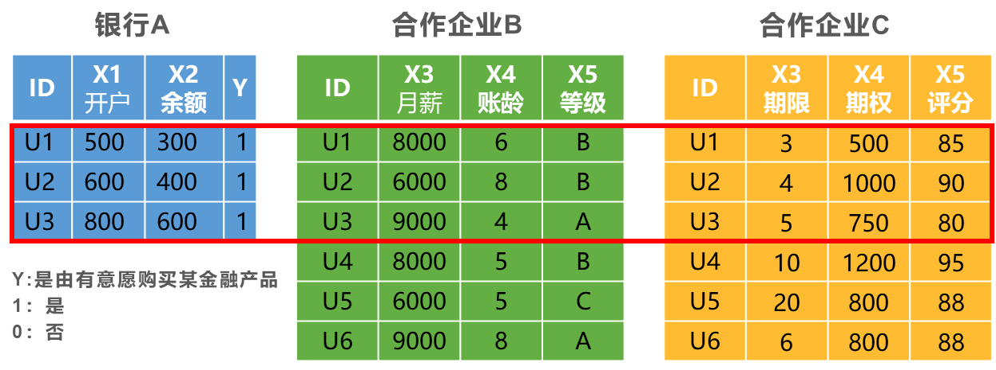
研究内容2：研究针对未标记样本缺失的PU问题的多方联邦半监督学习方法
存在的问题
正样本
未标记样本
A
B
C
PU问题
P
<<
U
少量的标注数据
大量的未标注数据
对A方来说是一个未标记样本缺失(Unlabeled-Data-Deficient)的PU学习问题(UDD-PU)

Slide 24
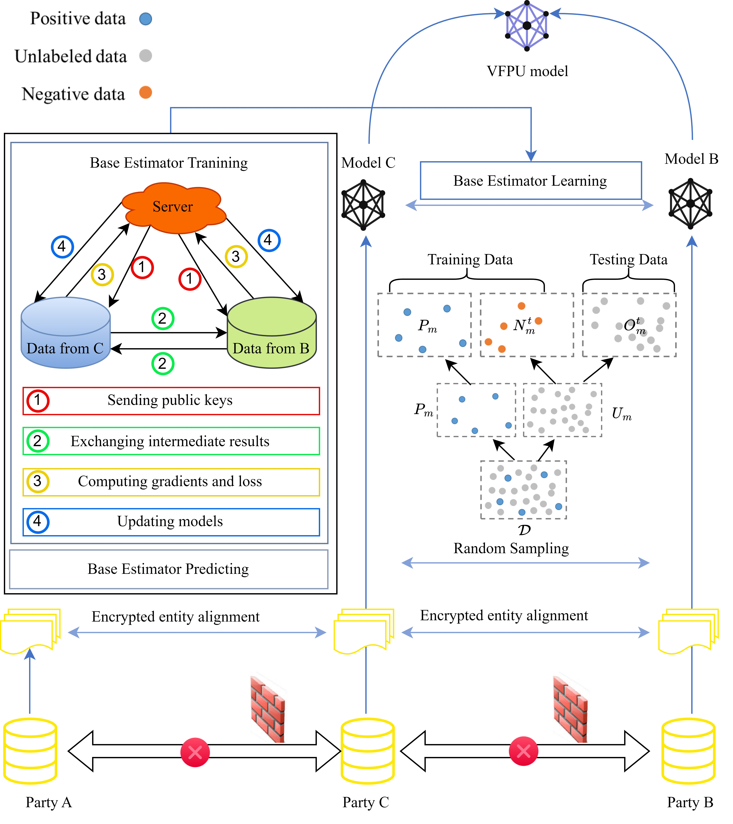
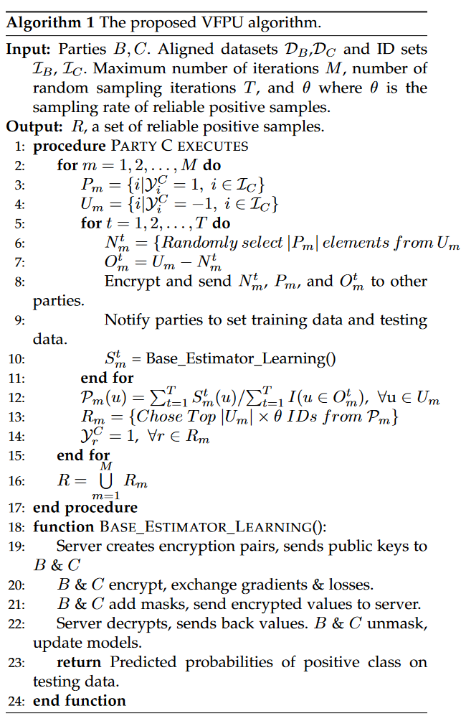
研究内容2：研究针对未标记样本缺失的PU问题的多方联邦半监督学习方法
解决方案
VFPU: Vertical Federated Learning with Positive and Unlabeled data

Slide 25
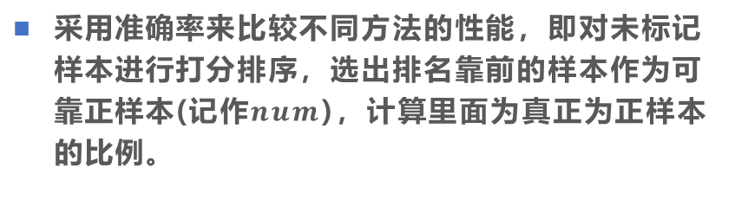
研究内容2：研究针对未标记样本缺失的PU问题的多方联邦半监督学习方法
实验设置
为了比较VFPU和其他基线方法在解决UDD-PU问题上的性能，在Bank，Credit，Census三个数据集上进行了实验，使用GBDT作为基学习器。
为了模拟UDD-PU问题，将数据纵向切分为三部分，并将其分配给A、B、C三方。我们去掉了B方和C方的数据标签，生成了无标签数据U。对于A方，我们从正向类数据中选取部分作为正向集 P，并丢弃了所有其余的正向和负向数据。
采用准确率来比较不同方法的性能，即对未标记样本进行打分排序，选出排名靠前的样本作为可靠正样本(记作$num$)，计算里面为真正为正样本的比例。

Slide 26
研究内容2：研究针对未标记样本缺失的PU问题的多方联邦半监督学习方法
实验结果
Datasets & Methods |  | 100 | 400 | 700 | 1000 | 1300 | 1600 | 1900 | 2100 | 2400
Bank | VF_GBDT | 7.00% | 5.30% | 5.30% | 5.00% | 4.70% | 5.20% | 5.10% | 5.00% | 4.80%
 | VF_Bagging_GBDT | 17.00% | 21.80% | 18.90% | 19.30% | 19.70% | 19.80% | 20.30% | 20.70% | 20.80%
 | VF_2Step_GBDT | 4.00% | 3.30% | 3.60% | 4.60% | 5.30% | 5.10% | 5.40% | 6.50% | 7.40%
 | VFPU_GBDT (Our Method) | 74.00% | 64.00% | 63.10% | 62.00% | 59.00% | 56.90% | 54.20% | 53.20% | 52.30%
Credit | VF_GBDT | 18.00% | 22.50% | 22.60% | 22.50% | 22.10% | 21.80% | 21.40% | 21.60% | 22.30%
 | VF_Bagging_GBDT | 32.00% | 27.50% | 23.90% | 23.60% | 23.50% | 23.40% | 23.30% | 22.30% | 22.00%
 | VF_2Step_GBDT | 24.00% | 26.30% | 25.40% | 23.90% | 23.70% | 23.10% | 22.30% | 22.30% | 22.00%
 | VFPU_GBDT (Our Method) | 44.00% | 50.25% | 48.86% | 46.50% | 44.85% | 41.88% | 39.47% | 38.33% | 37.43%
Census | VF_GBDT | 19.00% | 24.50% | 25.40% | 24.20% | 23.90% | 23.60% | 23.10% | 22.90% | 22.80%
 | VF_Bagging_GBDT | 13.00% | 18.00% | 19.90% | 21.10% | 22.30% | 23.30% | 23.20% | 23.20% | 23.90%
 | VF_2Step_GBDT | 25.00% | 23.30% | 23.10% | 23.40% | 24.30% | 24.10% | 24.60% | 25.00% | 25.60%
 | VFPU_GBDT (Our Method) | 98.00% | 99.00% | 98.71% | 98.70% | 94.23% | 87.25% | 80.53% | 76.05% | 72.74%

Slide 27
研究内容2：研究针对未标记样本缺失的PU问题的多方联邦半监督学习方法
做出的创新工作
1. 识别UDD-PU学习问题：未标记样本不足的PU学习问题(UDD-PU)，这是纵向联邦学习背景下的一个新挑战。
2. 提出算法解决UDD-PU问题：该算法能让多方以保护隐私的方式协作训练机器学习模型。该算法包括随机抽样、平衡正负样本训练和迭代选择可靠的正样本。

Slide 28
下一步计划

Slide 29
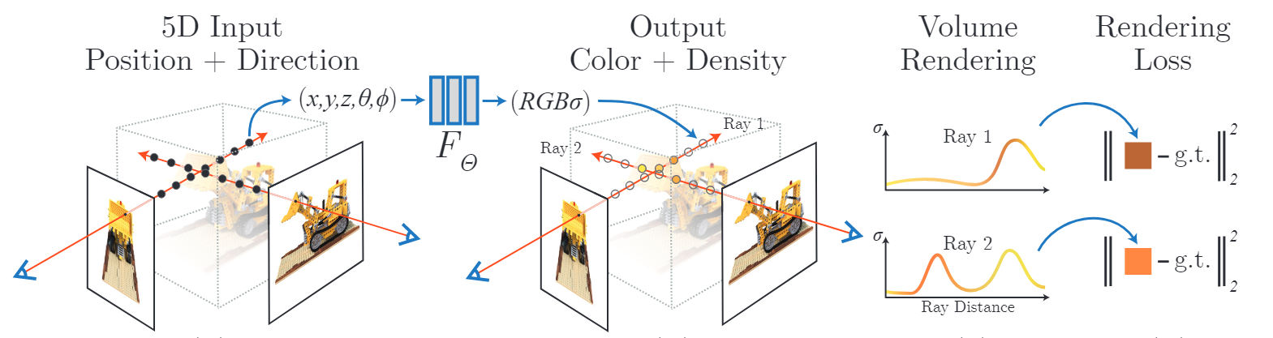
研究内容
神经辐射场（NeRF）基本原理
Communications of the ACM, 2021. Nerf: Representing scenes as neural radiance fields for view synthesis
训练数据：同一人脸的多张(≥100)RGB图像以及每张图像对应的相机内外参
训练过程：
1. 以每张图像对应的相机焦点出发，经过图像对应的像素点出发，向人脸三维空间发射采样光线，采样n个顶点
2. 将每个顶点的坐标以及采样方向输入进MLP中，计算得到顶点的颜色和密度值
3. 将这n个顶点通过体渲染得到对应像素的RGB预测值，并与真实图像对应像素计算损失
4. 重复上述迭代过程，直到达到指定迭代次数

Slide 30
下一步计划
完善研究
大论文写作
准备答辩
2023.12-2024.01
专利撰写与准备中期答辩
2024.01-2024.03
撰写大论文
2024.04-2024.06
准备毕业答辩

Slide 31
THANK FOR YOUR WATCH
恳请各位老师批评指正
汇报学生：梁晋周

